Slide 1
КОМПОСТИРАНЕ И НУЛЕВИ ОТПАДЪЦИ
Проект „От компостиране към нулеви отпадъци – въвеждане на добри практики за превенция генериране на битови отпадъци чрез обучения за компостиране и създаване на обществен екологичен център на община Елена“, № BG16M1OP002-2.009-0020-C01, процедура № BG16M1OP002-2.009 „Изпълнение на демонстрационни проекти в областта на управлението на отпадъците“ по Оперативна програма „Околна среда 2014-2020 г.”

Slide 2
Добри практики за предотвратяване генериране на битови отпадъци
Проект „От компостиране към нулеви отпадъци – въвеждане на добри практики за превенция генериране на битови отпадъци чрез обучения за компостиране и създаване на обществен екологичен център на община Елена“, № BG16M1OP002-2.009-0020-C01, процедура № BG16M1OP002-2.009 „Изпълнение на демонстрационни проекти в областта на управлението на отпадъците“ по Оперативна програма „Околна среда 2014-2020 г.”
Notes:
Alternative main slide

Slide 3
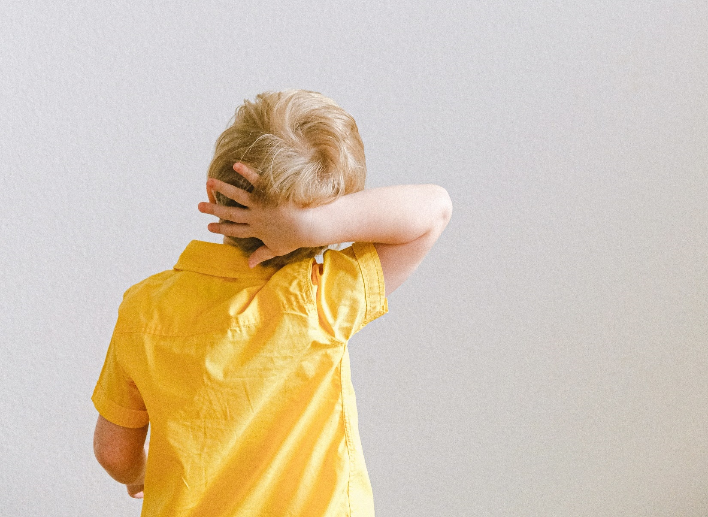
Знаете ли, че всеки ден в света се изхвърлят 2.24 млрд. тона отпадъци?

Slide 4
Това е равно на…
448 млн. слона
28 млн. самолета
11 хил. товарни кораба

Slide 5
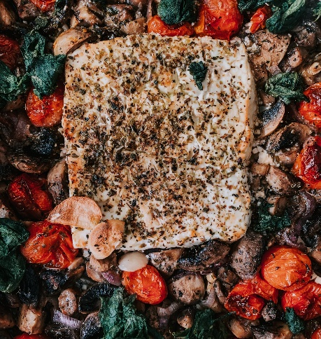
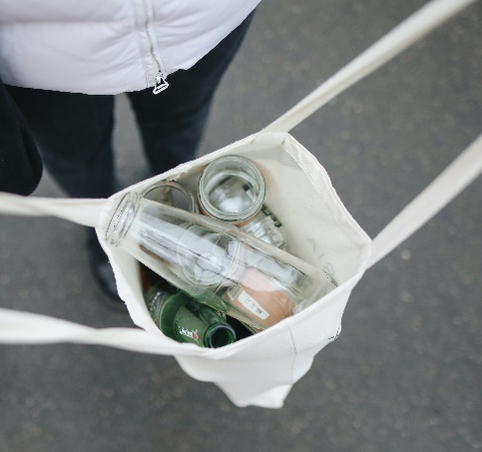
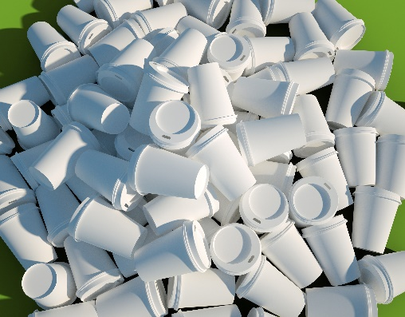
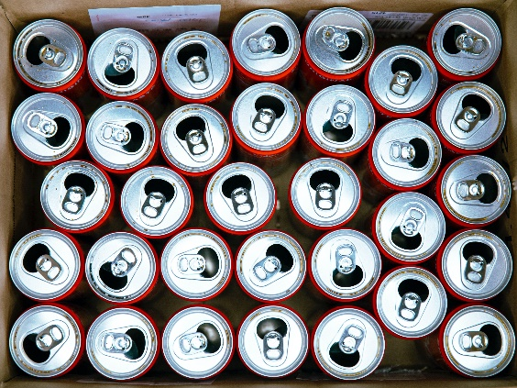
Основни типове отпадъци, които се изхвърлят всеки ден:
Стъкло
Пластмаса
Хартия
Метал
Органични и хранителни отпадъци

Slide 6
Интересни факти за органичните и хранителните отпадъци:
Тези отпадъци също се наричат биоразградими битови отпадъци (БрБО)
Те включват:
Стари плодове и зеленчуци
Обелки от плодове и зеленчуци
Недоядена храна
Дрехи от памук
Окосена трева
Паднали листа
и други
Една четвърт от всички изхвърлени отпадъци са БрБО

Slide 7
Как можем да намалим броя отпадъци, които създаваме?

Slide 8
5-те Р-та на рециклирането (от английски език - 5 Rs of Recycling: Refuse, Reduce, Reuse, Repurpose, Recycle)

Slide 9
5-те Р-та на рециклирането
Откажете (Refuse)
Намалете (Reduce)
Използвайте отново (Reuse)
Намерете ново приложение (Repurpose)
Рециклирайте (Recycle)

Slide 11
Откажете
Най-добрият начин да намалим боклука, който генерираме е да не го генерираме изобщо. Примери:
Използване на торби за многократна употреба при пазаруване, вместо купуване на найлонови торби всеки път.

Slide 12
Намалете
Тази стъпка включва използването на по-малко материали, които биха генерирали нерециклируеми отпадъци и използването на определени материали по по-умен начин. Примери:
Писане на двете страни на лист или тетрадка
Избягване на принтирането на хартия или, ако не може да се избегне – двустранно принтиране, вместо едностранно;
Купуването на продукти с рециклируеми опаковки или опаковки, направени от рециклирани материали;
Избор на продукти от рециклирани материали, вместо сходни, но изработени от нови материали.

Slide 13
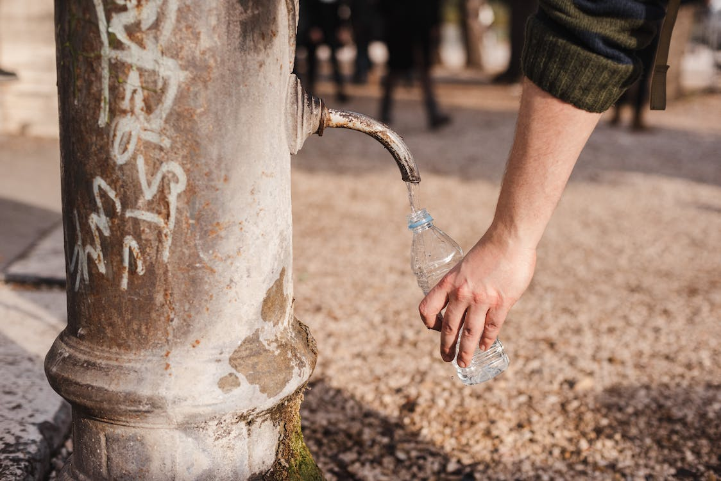
Използвайте отново
Тази стъпка цели да удължи живота на продуктите чрез многократното им използване.
Примери:
Използване на вече закупени найлонови торби многократно;
Измиване и използване на стъклени буркани за съхранение на храна;
Поправяне на счупени стол или маса, вместо да се изхвърлят;
Зашиване на скъсана дреха вместо тя да се заменя и изхвърля;
Поправка на счупени играчки, вместо закупуване на нови.

Slide 14
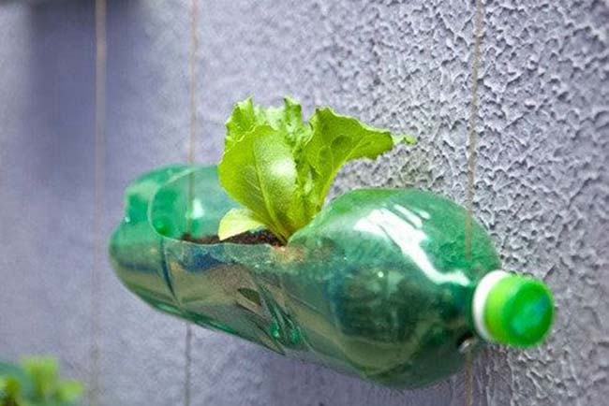
Намерете ново приложение
Когато не е възможно някой материал да бъде използван повторно за първоначалната си цел, той може да бъде превърнат в нещо ново и полезно. Примери:
Използването на разрязано на половина пластмасово шише като чаша за химикалки;
Превръщането на пластмасова бутилка в цветна саксия;
Използването на стара дреха като парцал;
Превръщане стъклени бутилки в чаши за вода;
Превръщането на стари кашони в замъци и къщи за кукли;

Slide 15
Намерете ново приложение (2)
Примери:
Използването на стари тухли като разсадник за билки;
Използване на стари палети за създаване на маси и дивани;
Изготвяне на портмоне за монети от тубите на паста за зъби;
Превръщане на стари консерви в цветни саксии и др.
Английският термин е UPCYCLE, като в интернет е пълно с безкрайно много идеи и видеоклипове по темата!

Slide 16
Рециклирайте
Когато предходните стъпки са невъзможни, най-добрият начин за намаляването на отпадъците е като ги събираме разделно спрямо вида им:
Хартия
Пластмаса
Метал
Стъкло
Ел. отпадъци
Текстил (дрехи)
Когато правим това, те могат да бъдат използвани за създаването на нови предмети.

Slide 17
Една добра практика, която можете да приложите вкъщи, за да намалите отпадъците, които изхвърляте е…

Slide 18
Компостиране

Slide 19
Какво е компостирането?
Природата е много добра в това да използва различните ресурси на земята много пъти.
Например, през пролетта растенията започват да поникват от пръстта и дърветата се сдобиват с нови листа, а през зимата, тези листа падат на земята, където се разграждат на по-малки частици и се превръщат в храна за новите растения и листа, които ще поникнат на следващата пролет.
Компостирането е процес, който силно наподобява естествения начин, по който природата разгражда своите отпадъци.

Slide 20
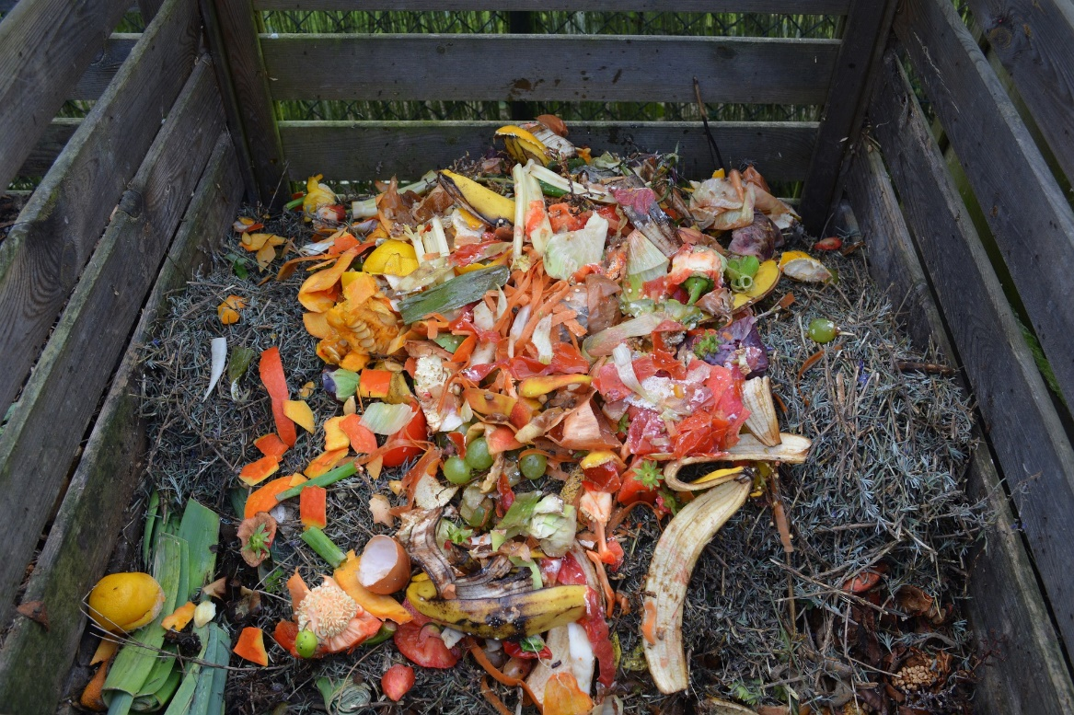
Принцип на работа: различни биологични материали се събират в купчина или съд, където с помощта на вода, кислород и редица животни и микроорганизми…
Хранителни отпадъци
Купчина за компостиране
Растителни отпадъци
Notes:
Природата е много добра в това да използва различните ресурси на земята много пъти. Например през пролетта растенията започват да поникват от пръстта и дърветата се сдобиват с нови листа, а после през зимата, тези листа падат на земята, където се разграждат на по-малки частици се превръщат в храна за новите растения и листа, които ще поникнат в следващата пролет.
Компостирането е процес, който силно наподобява естествения начин, по който природата разгражда своите отпадъци.

Slide 21
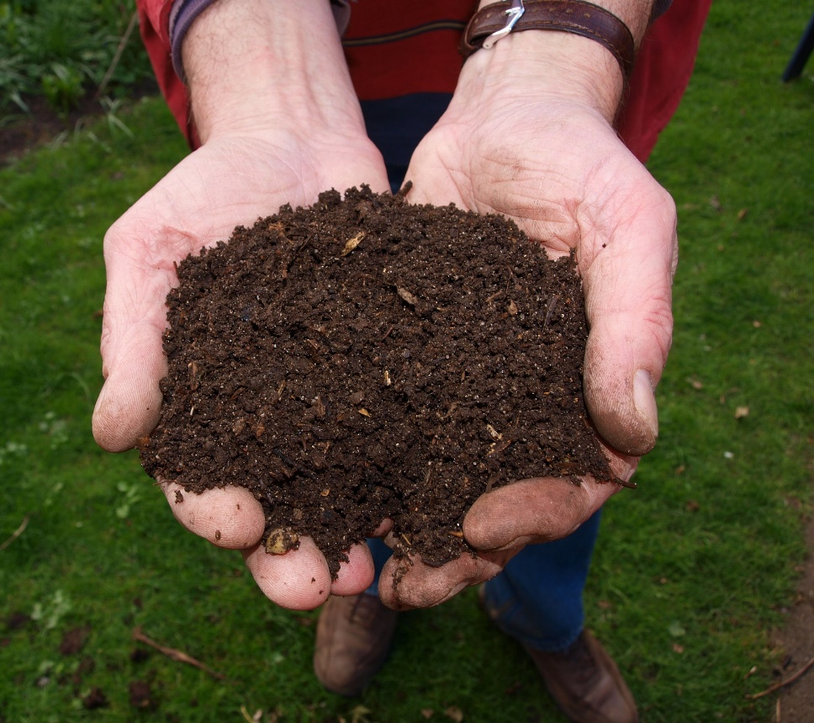
Се превръщат в компост!
Notes:
Природата е много добра в това да използва различните ресурси на земята много пъти. Например през пролетта растенията започват да поникват от пръстта и дърветата се сдобиват с нови листа, а после през зимата, тези листа падат на земята, където се разграждат на по-малки частици се превръщат в храна за новите растения и листа, които ще поникнат в следващата пролет.
Компостирането е процес, който силно наподобява естествения начин, по който природата разгражда своите отпадъци.

Slide 22
Полза от компостирането
Намалява броя биоразградими отпадъци, които попадат в сметищата
Превръща тези отпадъци в полезен за растенията хумус
Намалява емисиите парникови газове, отделяни в атмосферата
Намалява зависимостта от изкуствени торове и вещества за подхранване на почвите

Slide 23
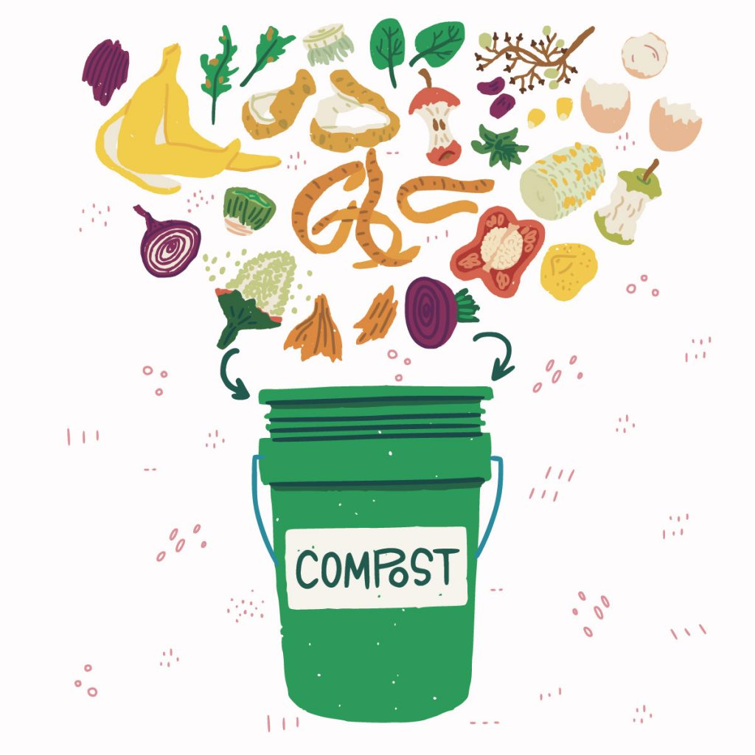
Как се компостира?
Изберете подходящо място, далеч от пряка слънчева светлина или подгответе специален съд за компостиране

Slide 24
Как се компостира?
Преди да започнете, отпадъците се разделят на два вида спрямо техните свойства: зелени и кафяви Зелените представляват влажни отпадъци, богати на азот, като стари плодове и зеленчуци, обелки от плодове и зеленчуци, свежа окосена трева, утайки от кафе и чай и други свежи растителни отпадъци. Кафявите представляват сухи отпадъци, богати на въглерод, като пръчки, изсушени листа, хартия, картон, сено, тор и други.

Slide 25
ВАЖНО!
Следните отпадъци НЕ бива да се компостират, защото могат да заразят компоста, да привлекат вредители или да увредят неговото качество:
Сготвена храна
Млечни продукти
Животински продукти
Мазнини
Плевели
Метали и пластмаси
Изпражнения от домашни любимци

Slide 26
Как се компостира?
ПРАВИЛО: За да се получи качествен компост е необходимо “зелените” и ”кафявите” отпадъци да се смесят и да бъдат в съотношение C:N = 30:1 или на 4 части С - въглерод добавяме 1 част N – азот
Поставете слой кафяви отпадъци, като клони или стъбла, тъй като те ще подпомогнат със снабдяването на кислород в купчината.
След това добавете слой зелени отпадъци.
Повторете стъпки 3 и 4 докато не достигнете желаната от вас височина на купчината и завършете с кафяв слой.

Slide 27
Как се компостира?
Разбърквайте компоста на всеки 2-3 дни, за да вкарате кислород в системата.
Добавяйте вода, ако купчината е прекалено суха или добавете повече кафяви материали, ако е прекалено мокра
Компостът ще е готов след няколко месеца и ще представлява кафеникав ронлив материал с мирис на тор.

Slide 28
Благодаря за вниманието! Презентацията е част от материалите, разработени за клуб на рицарите-компостьори към община Елена
Проект „От компостиране към нулеви отпадъци – въвеждане на добри практики за превенция генериране на битови отпадъци чрез обучения за компостиране и създаване на обществен екологичен център на община Елена“, № BG16M1OP002-2.009-0020-C01, процедура № BG16M1OP002-2.009 „Изпълнение на демонстрационни проекти в областта на управлението на отпадъците“ по Оперативна програма „Околна среда 2014-2020 г.”

